Slide 1
Работа над формированием личностных УУД на уроках литературного чтения
Логвина М. В.,
учитель начальных классов
МБОУ СОШ № 18

Slide 2
«Незыблемая основа нравственного
убеждения закладывается в детстве и
раннем отрочестве, когда добро и зло,
честь и бесчестье, справедливость и
несправедливость доступны пониманию
ребёнка лишь при условии яркой наглядности, очевидности морального
смысла того, что он видит, делает, наблюдает».
В. А. Сухомлинский.

Slide 3
Универсальные учебные действия-
умение учиться, т.е.
способность субъекта к
саморазвитию и
самосовершенствованию
путём сознательного и активного
присвоения нового социального
опыта.

Slide 4
Литература- базовая учебная дисциплина,
формирующая духовный облик и
нравственные ориентиры молодого
поколения.

Slide 5
Личностные действия
Самоопределение
Смыслообразование
Нравственно-этическая ориентация

Slide 6
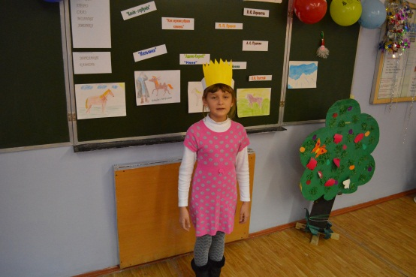
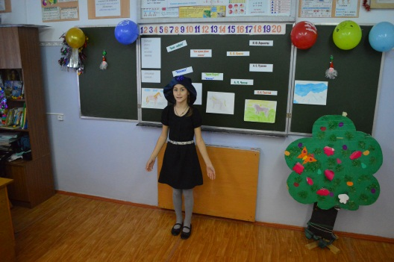
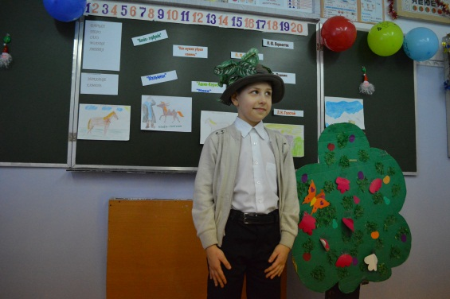
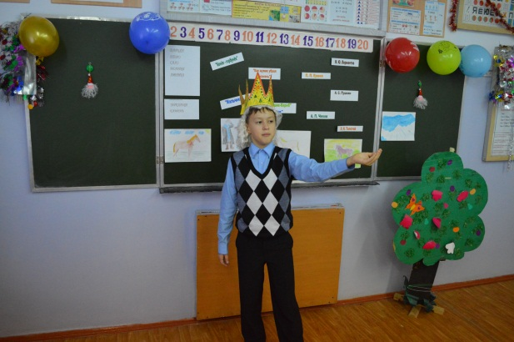
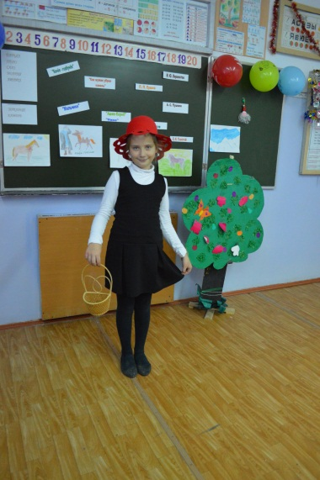
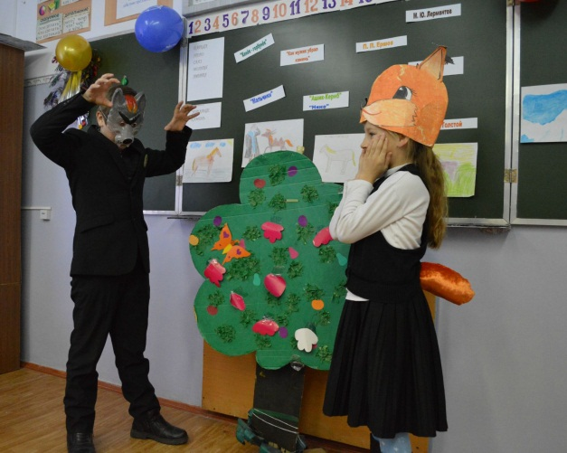
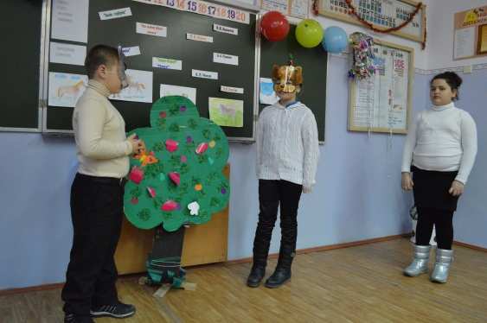
Действия самоопределения
Личностное
-самопознание
-самооценка
-идентичность
Профессиональное
Жизненное

Slide 7
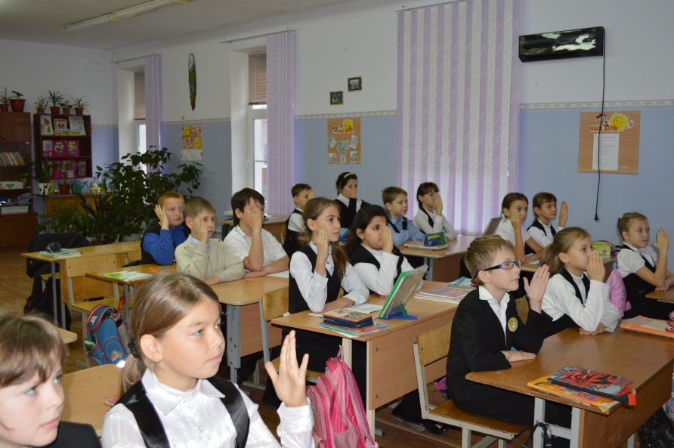
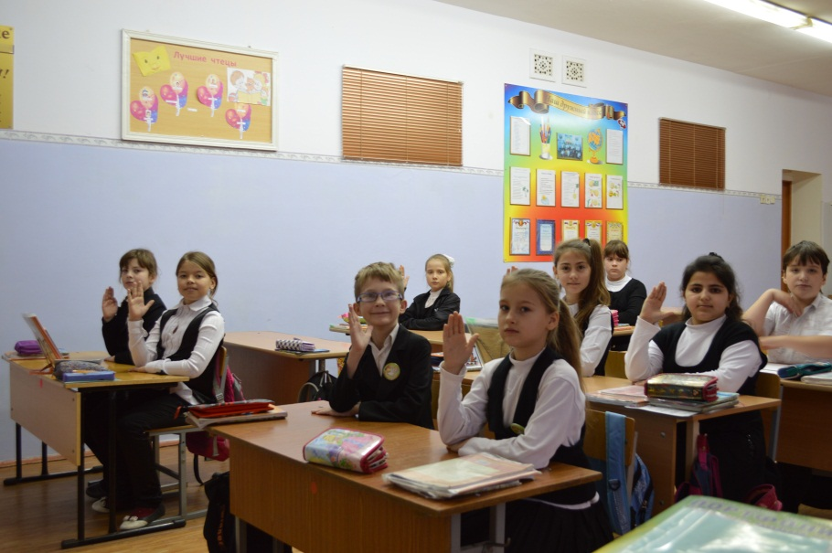
Действия смыслообразования
Сформированная учебная мотивация
Осознанность учения и личная ответственность
Адекватное реагирование на трудности

Slide 8
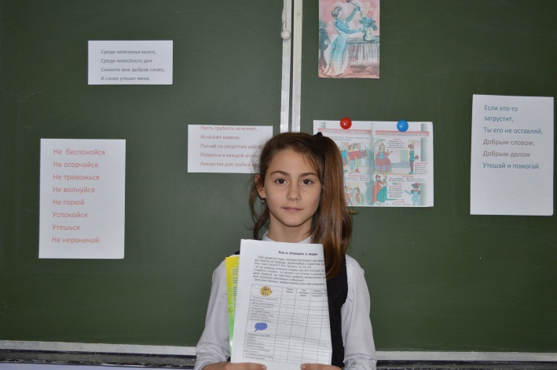
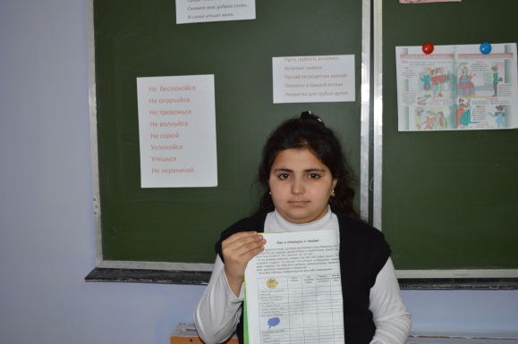
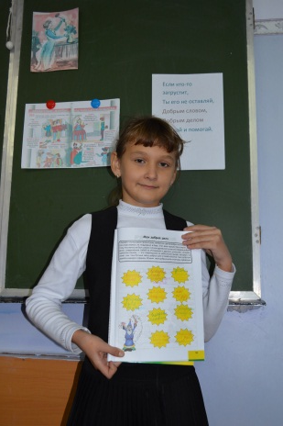
Действия нравственно-этического оценивания
Положительные нравственные качества.
Адекватное оценивание своих и чужих поступков.
Нетерпимость и умение противостоять действиям и влияниям, представляющим угрозу жизни и здоровью.

Slide 9
Виды заданий для формирования ЛУУД
Участие в проектах
Творческие задания
Зрительное, моторное, вербальное восприятие музыки
Мысленное воспроизведение картины, ситуации, видеофильма
Самооценка события, происшествия
Методы критического мышления
Дневники достижений

Slide 10
Современные образовательные технологии
Технология проблемного диалога
(проблема нравственной оценки ситуации,
гражданского выбора)
1.Постановка проблемы
2.Поиск и нахождение решения
3.Открытие новых знаний
4.Применение новых знаний

Slide 11
Технология продуктивного чтения
Цель-понимание текстовой информации, выраженной в явном и неявном виде
Три этапа работы с текстом
1)До чтения текста. Прогнозирование содержания текста по его названию, иллюстрации (просмотровое чтение)
Результат: предвосхищение чтения, создания мотива для чтения.
2)Во время чтения текста. Изучающее чтение в режиме диалога с автором : делаем остановки по ходу чтения для того, чтобы:
- задать вопрос автору текста (В),
-предположить (спрогнозировать) ответ (О)
при дальнейшем чтении найти в тексте ответ на этот вопрос и проверить себя (П)
Результат: вычитывание не только фактуальной информации, но и подтекста, своя интерпретация текста.
3)После чтения текста. Формулирование его главной мысли с помощью рефлексивного чтения. Результат: понимание авторского смысла, корректировка своей интерпретации.

Slide 12
Посмотрим, как выглядит продуктивное чтение на уроке
Важно!
Необходима предварительная подготовка текста
к продуктивному чтению
на уроке

Slide 13
Литература,4 кл. Басня Л. Н.Толстого «Белка и волк».
До чтения: определи жанр произведения. Что хотел Л.Н. Толстой объяснить людям?
Во время чтения: Диалог с автором.В- задай вопрос автору О –спрогнозируй ответ П-проверь себя по ходу чтения
В (Отчего белки так веселы?) О (они добрые)
В (Почему волку всегда скучно?) О (Злость сердце жжёт)
После чтения: П прочитай предложение, в котором заключена главная мысль (А мы веселы оттого, что мы добры и никому зла не делаем)
Подтвердились ли наши предположения?
Что узнали, прочитав текст?(надо быть добрым)
Что же такое добро? Работа в группах
1 гр.-записать ассоциации. Что такое добро?
2 гр.-нарисовать. Что для вас добро?
Из наших ответов выросло Дерево доброты. Посмотрим значение слова Добро в Толковом словаре.
Игра «Добрые мысли, добрые чувства»
-Давайте пошлём добрые мысли, добрые чувства своим родным и близким. Мы помним и любим их. Я хочу, чтобы сегодня и всегда вам помогало наше дерево доброты. Человек должен творить доброе вокруг себя .Ведь светлые мысли делают душу радостной. А значит, счастливой.

Slide 14
Методы критического мышления критическое мышление-информация-знания-понимание-применение-формирование точки зрения, суждения-принятие решения
Диаграмма Венн
Цель: систематизировать имеющиеся представления об образе литературного героя, для создания портрета героя, целостного пейзажа, структурной и содержательной целостности произведения. Помочь раскрыть взаимоотношения между героями произведения, явлениями, фактами.
1 шаг. Учитель предлагает детям нарисовать на листочке 2-3-4 круга так, чтобы они пересекались, образуя общее пространство.
2 шаг. Учитель поясняет детям, что каждый круг-это образ героя, картины действительности, пространство которого является общим и обозначает то , что их объединяет.
3 шаг. От каждой группы зачитывают (1 ученик) содержание-все слушают, обсуждают.
Каждая группа вносит дополнения, не повторяясь.
Всё выносится на доску.

Slide 15
Дискуссионная карта
Цель: развивать у учащихся умение переходить на иную точку зрения и обосновывать своё мнение. Формировать оценочные суждения.
1 шаг: при чтении учащиеся формулируют проблемный вопрос(или вопрос задаёт учитель)
2 шаг: А) Вопрос выносится на доску.
Б)У каждого ученика начерчена концептуальная таблица.
Да, потому что / Проблемный вопрос / Нет, потому что
3 шаг: Каждый ученик пишет ответ на поставленный вопрос:
-сначала: Да, потому, что…..
-затем : Нет, потому, что….
4 шаг: В парах дети читают друг другу, делятся впечатлениями.
5 шаг: В группах слушают друг друга, дополняют. От группы один представитель читает ответы.
По желанию дети зачитывают свои ответы.

Slide 16
Метод Пятистишье
(японская форма поэзии)
Цель: с помощью синтезирования информации и материалов отразить тему в немногословное выражение.
Задачи: 1.Совершенствование способности обдумать и суммировать понятия.
2.Помощь детям в умении понимать внутренний мир героев и самого автора.
Предлагается детям сочинить своё 5-стишье.
В парах прочитать друг другу.
Составить из двух одно пятистишье, внося изменения.
Зачитать от группы или пары.

Slide 17
2-вариант
А)Индивидуально составляется.
В) Читают все ученики по очереди.
Стихотворение
1 строка-одно слово, описывающее тему(обычно существительное)
2 строка-два слова-прилагательные
3 строка-три слова, выражающие действие по теме(глаголы или деепричастия)
4 строка-фраза из четырёх слов, показывающая отношение к теме, чувства
5 строка-одно слово-синоним(существительное) подтверждение сущности

Slide 18
Пример
Сорока
Пёстрая, хитрая
Летает, ворует, прячет
Сорока очень хитрая птица
Выскочка

Slide 19
Технология оценивания учебных успехов
Контрольно-оценочная и рефлексивная деятельность
Самооценка является ядром самопознания личности, выступая как система оценок и представлений о себе, своих качествах и возможностях, своём месте в мире и в отношениях с другими людьми. У учащихся развиваются умения самостоятельно оценивать результат своих действий, контролировать себя, находить и исправлять собственные ошибки; мотивация на успех.
Воспитание толерантного отношения к иным решениям приводит к личностному развитию ученика.
Систематическое вовлечение детей в оценочную деятельность даёт возможность формировать адекватную самооценку, поскольку, оценивая ответ других, он оценивает относительно себя.

Slide 20
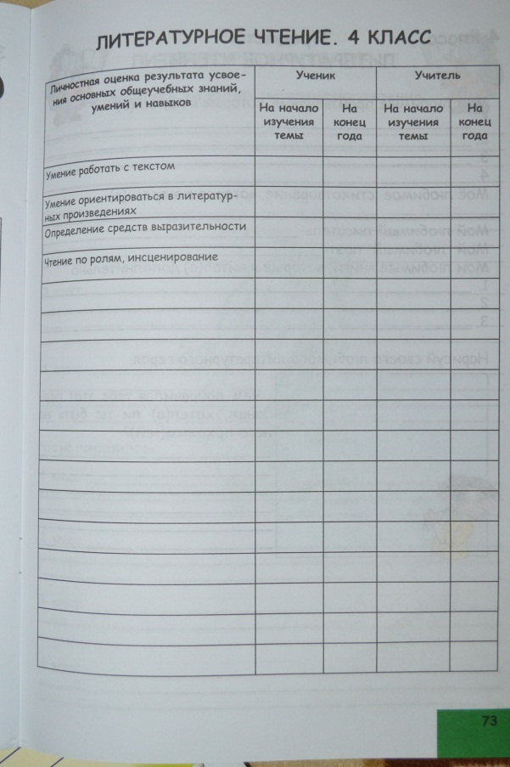
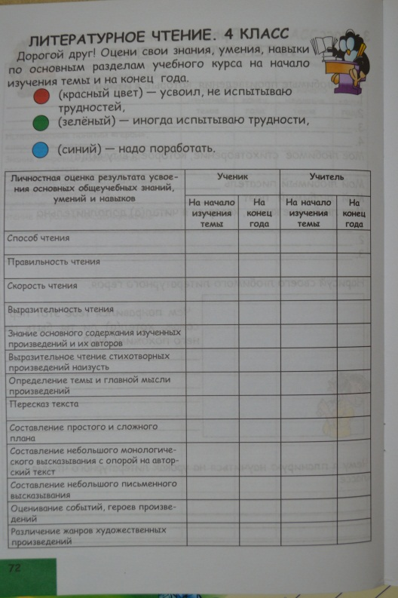
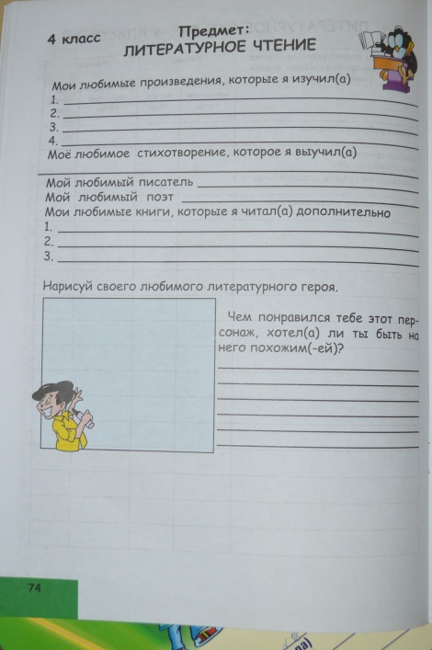
Самооценка «Лесенка»
Что такое хорошо и что такое плохо (анкета)
Незаконченные предложения (анкета)
Портфолио-метод оценивания личностного роста.

Slide 21
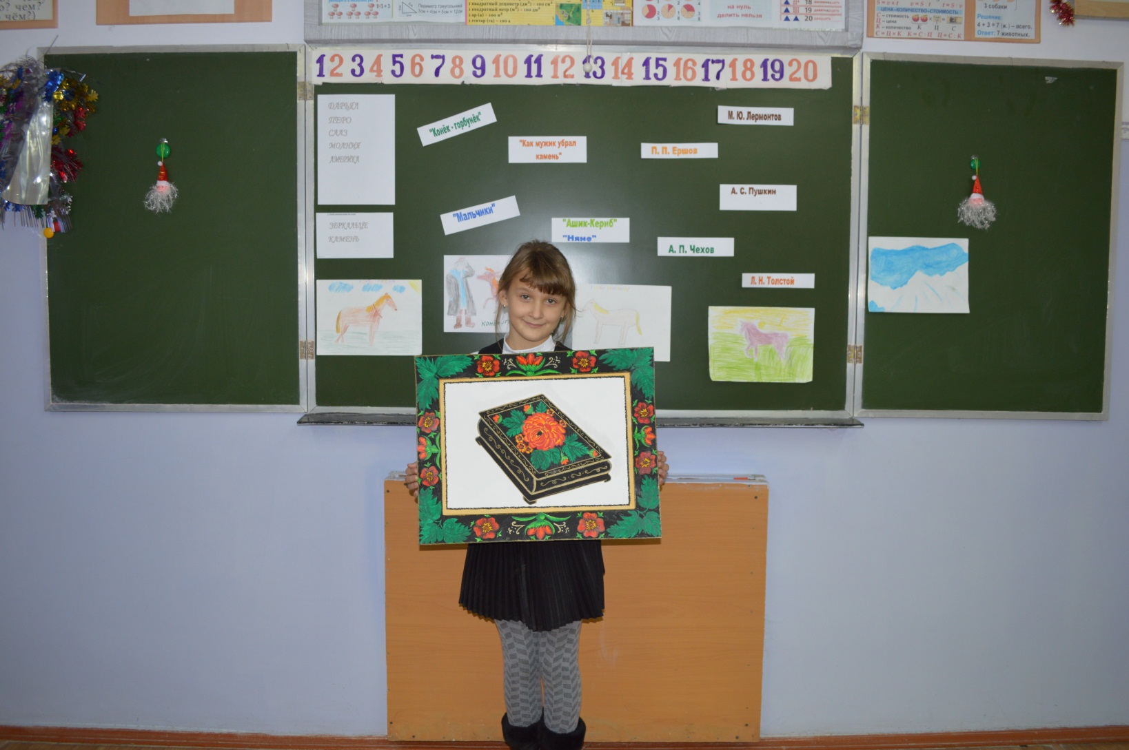
Технология проектной деятельности

Slide 22
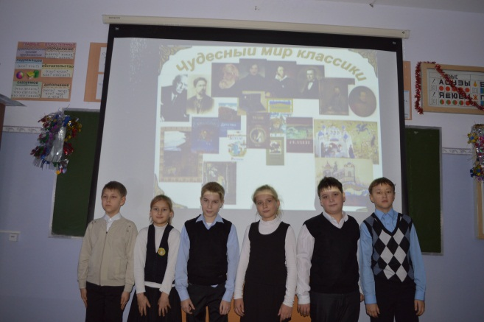
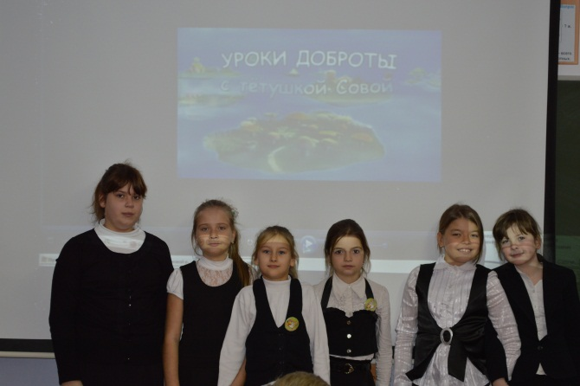
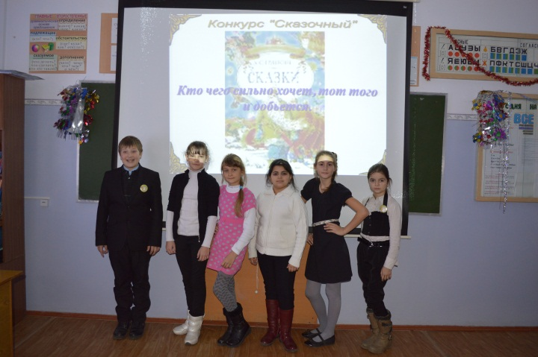
Информационно-коммуникационная технология
Использование икт на уроках литературы позволяет развивать умение учащихся ориентироваться в информационных потоках окружающего мира; овладевать практическими способами работы с информацией; развивать умения, позволяющие обмениваться информацией с помощью современных технических средств.

Slide 23
Учебное сотрудничество
Организация работы:
в паре
в группе
самостоятельная работа с использованием
дополнительных информационных
источников

Slide 24
Нетрадиционные уроки
Урок-игра
Урок-исследование
Урок-открытие
Урок-путешествие по сказкам
Урок-викторина
Урок-КВН
Урок драматизации
Урок-отчёт
Нетрадиционное начало урока: работа с эпиграфом,
пословицами , поговорками.

Slide 25
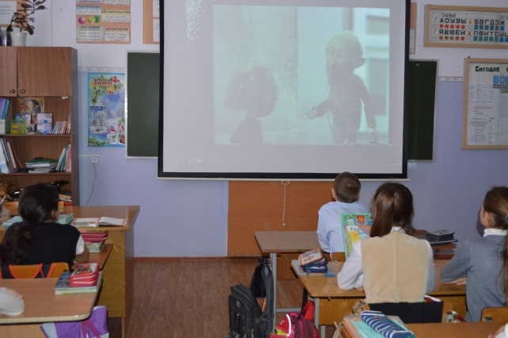
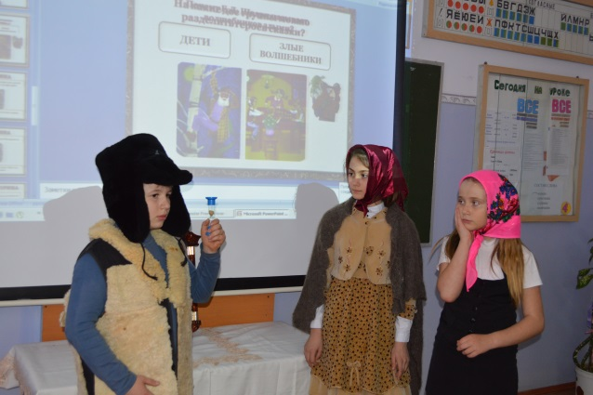
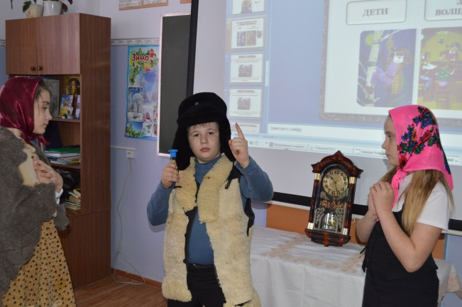
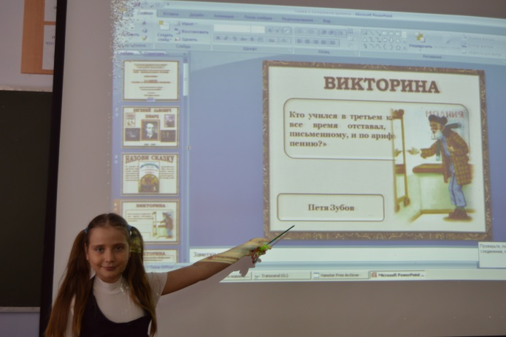
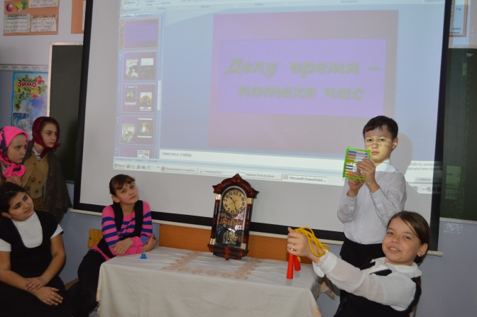
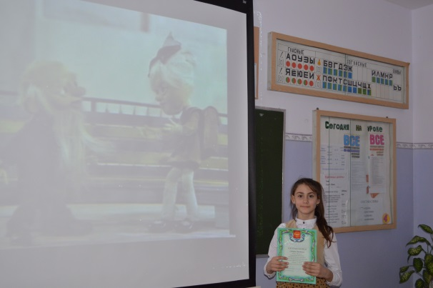
Наше творчество

Slide 26
Рефлексия-обязательное условие саморазвития
«Если ты умеешь правильно судить себя, значит, ты поистине мудр»
Антуан де Сент-Экзюпери
«Тот , кто сумел отрефлексировать действительность, тот и получает преимущества в движении вперёд «
Евгений Доманский

Slide 27
Нам не дано предугадать,
Как наше слово отзовётся.
Посеять в душах благодать,
Увы, не всякий раз даётся.
Но мы обязаны мечтать
О дивном времени ,и веке,
Когда цветком прекрасным стать
Сумеет личность человека
И мы обязаны творить,
Презрев все тяготы мирские,
Чтоб истин светлых заложить
Зачатки в души молодые,
Чтоб верный путь им указать,
Помочь в толпе не раствориться…
Нам не дано предугадать,
Но мы обязаны стремиться!
Ф. Тютчев.

